Slide 1
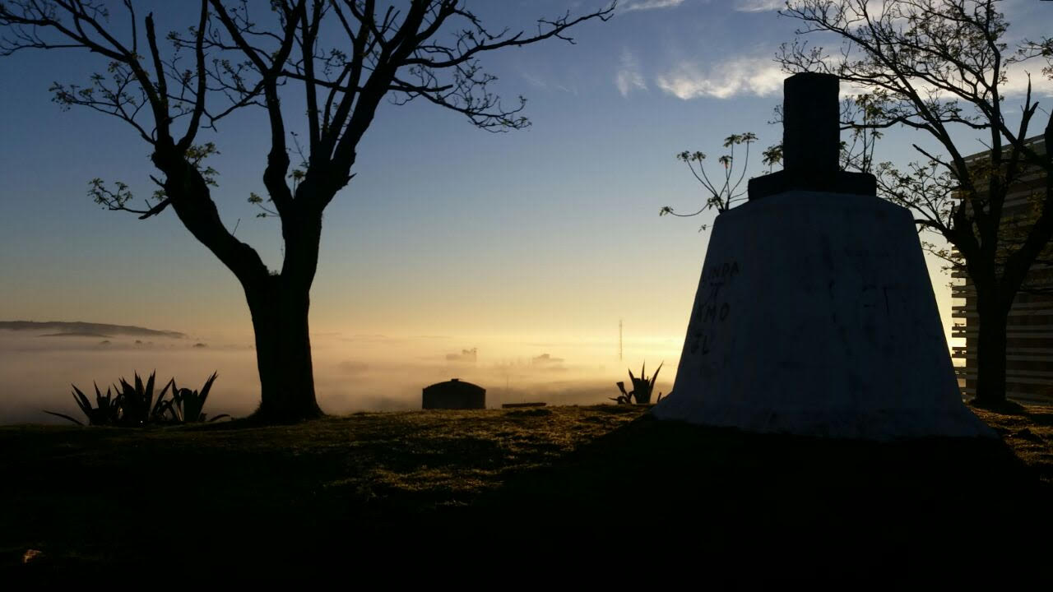
Seminario Desarrollo, Sociedad y Frontera
Módulo 2:Cultura y Comunicación en frontera
CIO SOCIAL DEL NORESTE, TECNICATURA EN DESARROLLO
Mauricio de Souza, Mariana Porta, Yandira Álvarez

Slide 2
Clase 2: Repensar las fronteras desde el hibridismo y la interculturalidad
Repasamos el concepto de territorio y frontera desde la lectura realizada. Ver ficha de lectura Grimson, A. (2000). Pensar fronteras desde las fronteras. Nueva Sociedad, 170(6).
Trabajamos los conceptos de cultura, hibridismo e identidades, con los siguientes textos:
Grimson, A. (2008). Diversidad y cultura: reificación y situacionalidad. Tabula rasa, (8), 45-68.
Lie, R. (2009). Comprender la hibridación: Hacia un estudio de los espacios de comunicación intercultural. Revista CIDOB d'Afers Internacionals, 43-52.

Slide 3
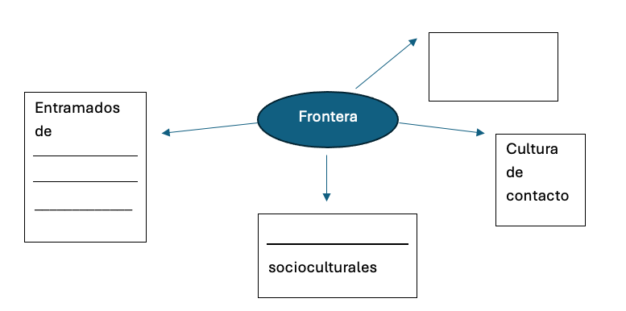
Hacemos un mapa mental de significados de frontera, tomando elementos de los textos estudiados:

Slide 4
El estudio de las fronteras requiere escapar a las versiones estáticas y homogéneas culturas unitarias.
Grimson, 2001

Slide 5
Concepto de cultura e hibridación cultural
Trabajamos con textos seleccionados de Grimson y Lie.

Slide 6
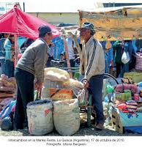
Analizamos transcripciones de entrevistas
Identificar partes de las entrevistas en reparido de clase 1 donde:
  Se identifican actores institucionalizados: políticos, operadores de servicios, actores locales
  Aparece el Estado, sus políticas públicas y las consecuencias de esas políticas
  Se refiere a características de la materialidad del territorio
  Características de la comunidad
  Sentimientos asociados a la experiencia de la vida en frontera
  Otras dimensiones

